Slide 2
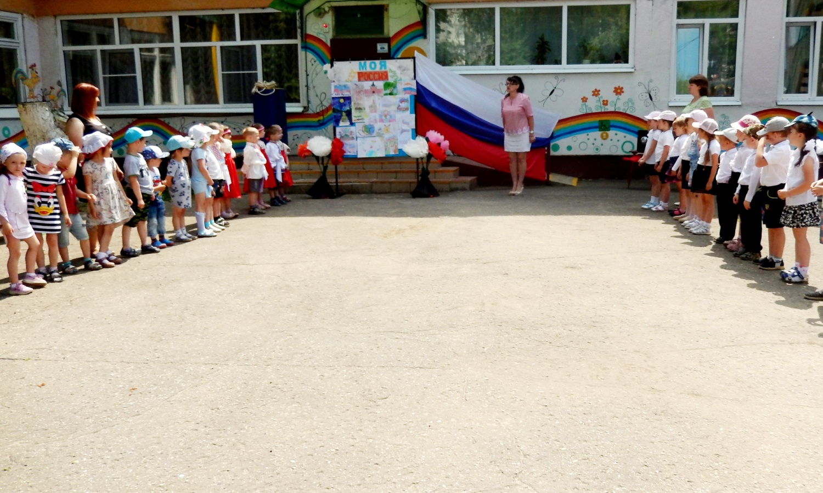
Здравствуй, праздник наш Российский ! День великий, славный Ты и взрослый, ты и детский- Праздник самый главный!

Slide 3
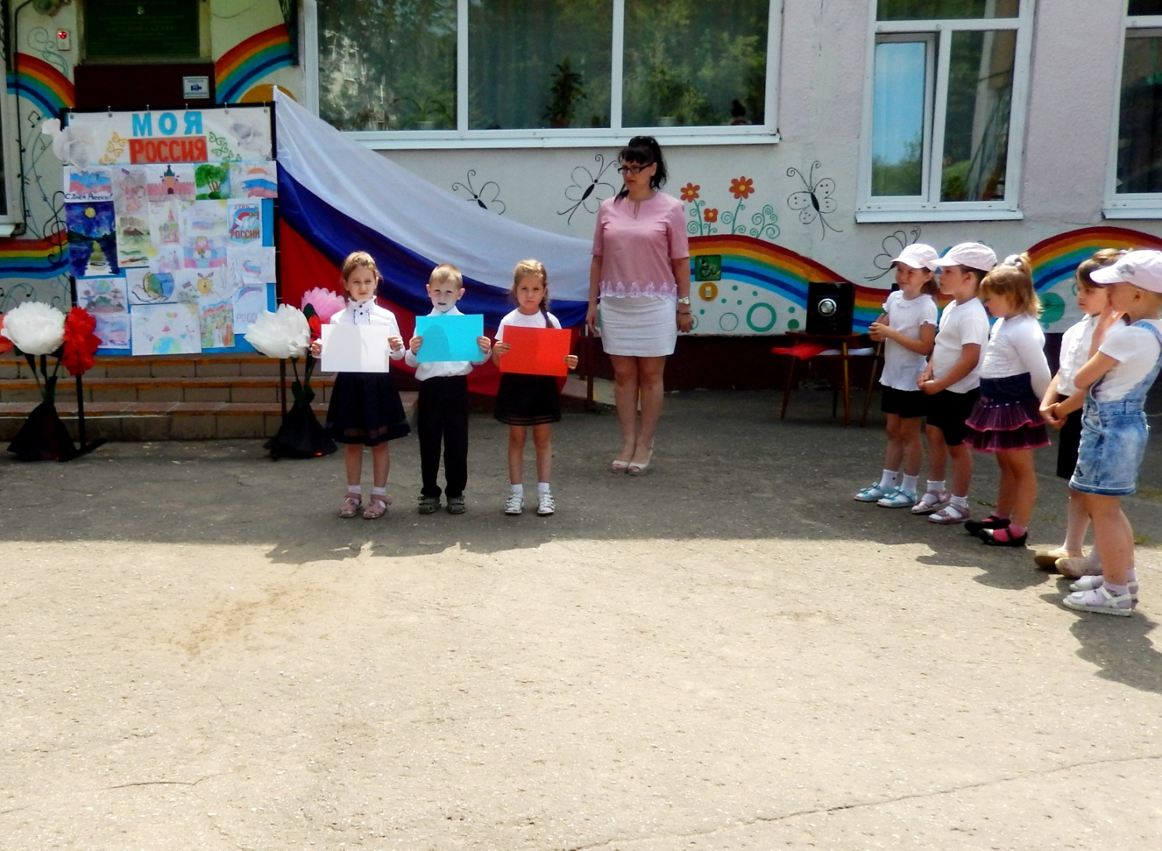
Три полоски флага - это неспроста: Белая полоска - мир и чистота, Синяя полоска - это цвет небес, Куполов нарядных, радости, чудес. Красная полоска - подвиги солдат, Что свою Отчизну от врагов хранят. Он страны великой самый главный знак - Доблестный трехцветный наш российский флаг!

Slide 4
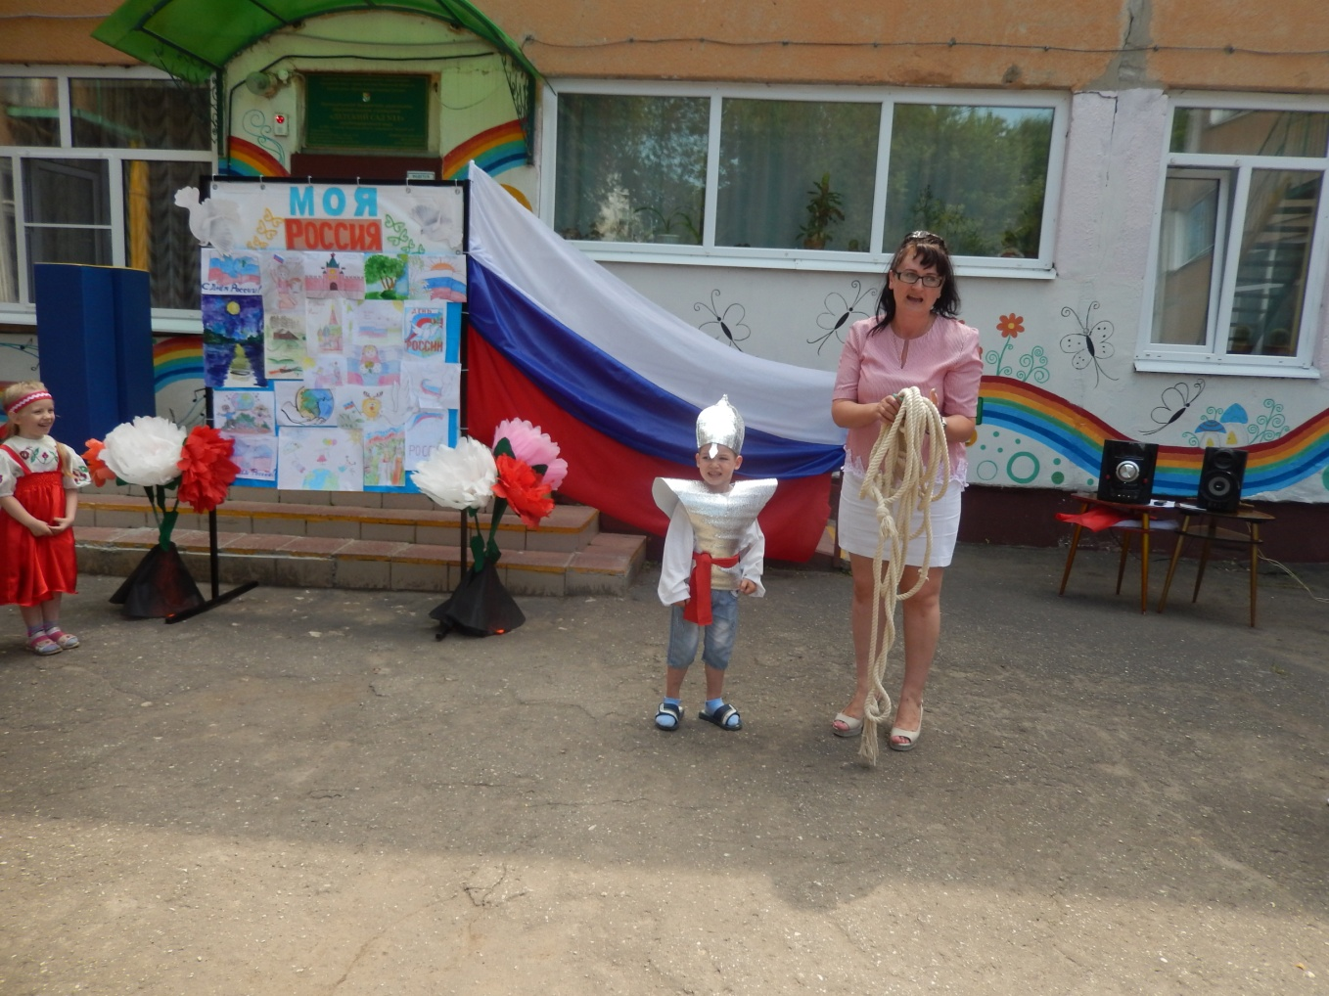
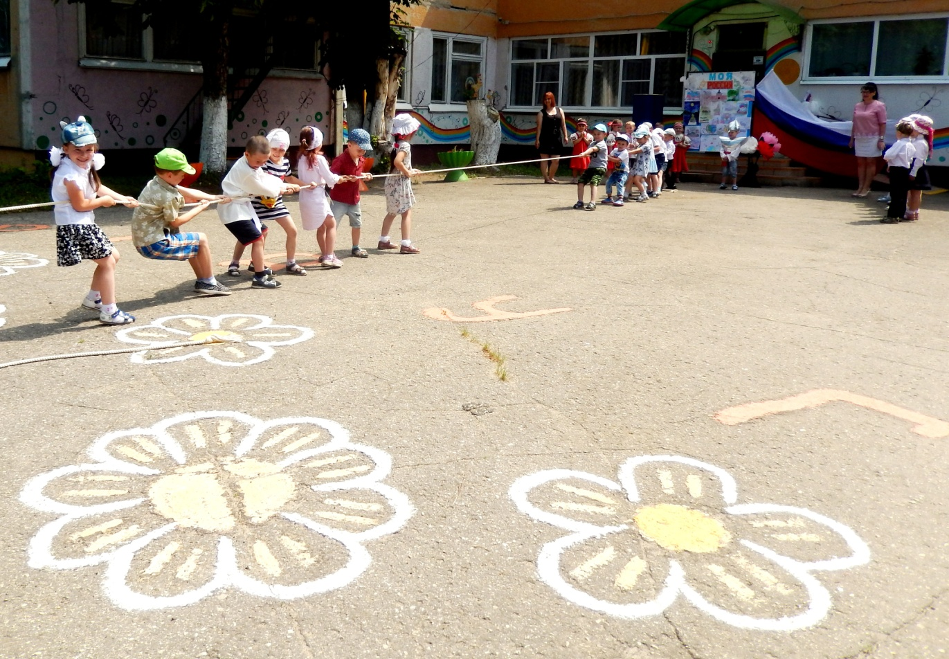

Slide 5
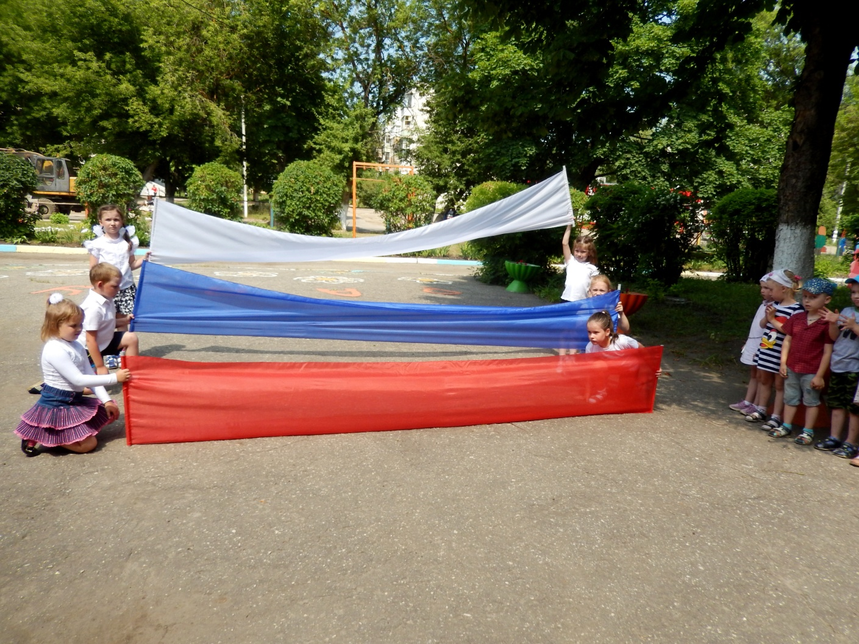
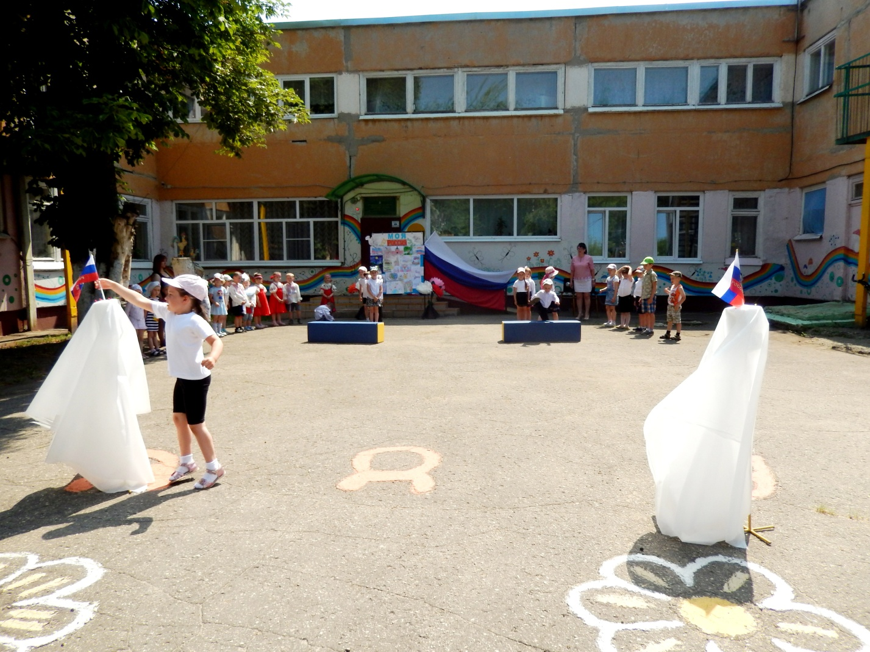

Slide 6
